Slide 1
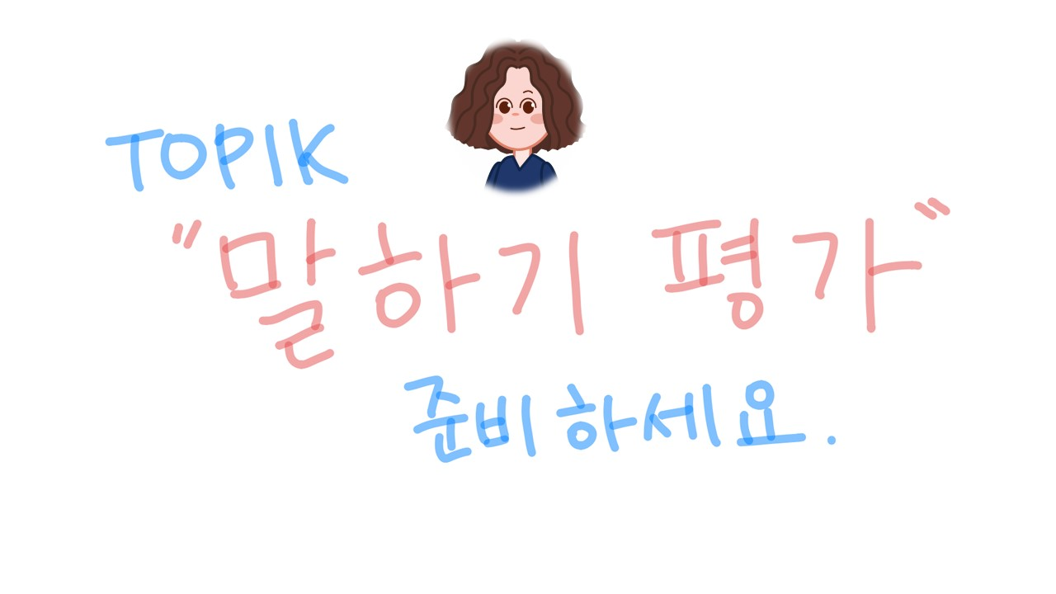

Slide 2
문항 구성
문항 | 문항 유형 | 점수 | 준비 시간 | 응답 시간
1 | 질문에 대답하기 | 9점 | 20초 | 30초
2 | 그림 보고 역할 수행하기 | 9점 | 30초 | 40초
3 | 그림 보고 이야기하기 | 12점 | 40초 | 60초
4 | 대화 완성하기 | 12점 | 40초 | 60초
5 | 자료 해석하기 | 15점 | 70초 | 80초
6 | 의견 제시하기 | 15점 | 70초 | 80초

Slide 3
평가 요소
평가 요소 | 내용
내용 및 과제 수행 | 과제에 적절한 내용으로 표현했는가? 주어진 과제를 풍부하고 충실하게 수행하였는가? 담화 구성이 조직적으로 잘 이루어졌는가?
언어 사용 | 담화 상황에 적합한 언어를 사용하였는가? 어휘와 표현을 다양하고 풍부하게 사용하였는가? 어휘와 표현을 정확하게 구사하였는가?
발화 전달력 | 발음과 억양이 어느 정도 이해 가능한가? 발화 속도가 자연스러운가?

Slide 4
문항 유형 및 학습 방법
1. 질문에 대답하기 (9점)
일상생활에서 자주 만나게 되는 상황에서 간단한 질문을 듣고 적절하게 대답하는 초급 문제
자기 자신, 가까운 사람이나 사물, 단순한 일상이나 계획 등에 관한 기초적인 질문을 듣고 적절하게 대답하는 문제
짧은 질문을 듣고 20초 동안 대답을 준비할 시간 있음 => ‘삐’ 소리 후 30초 동안 대답
지시문 질문을 듣고 대답하십시오. 20초 동안 준비하십시오. 삐 소리가 끝나면 30초 동안 말하십시오.
예시 문항 취미가 뭐예요?그 취미에 대해 이야기하세요.
모범 답안 제 취미는 영화 보기예요. 저는 시간 있을 때 영화관에 가요. 집에서도 영화를 자주 봐요.
저는 재미있는 영화를 좋아해요. 슬픈 영화도 잘 봐요. 저는 이번 주말에 친구와 함께 영화
관에 갈 거예요.
자기 자신이나 가족, 가까운 친구나 사람, 사물, 단순한 계획과 경험 등을 이야기하는데 필요한 기초 단어와 표현들을 미리 공부하면 좋습니다. 기초적인 소재에 대해 여러 문장으로 말하는 연습을 하면 도움이 됩니다. 답변 시간을 최대한 활용하고 정확한 발음과 자연스러운 억양, 적절한 속도로 말하는 연습을 하면 좋습니다.

Slide 5
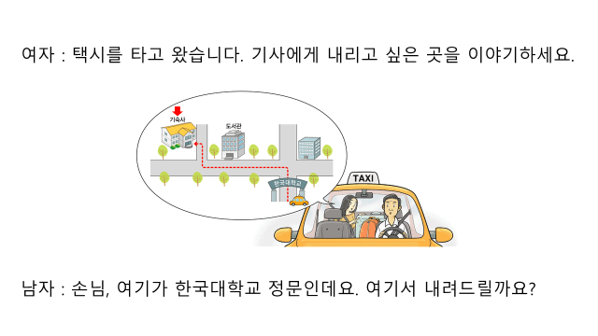
문항 유형 및 학습 방법
2. 그림 보고 역할 수행하기 (9점)
일상생활에서 자주 만나게 되는 상황에 대한 그림을 보고 간단한 질문을 듣고 적절하게 역할을 수행하는 초급 문제
그림과 질문은 주거와 환경, 쇼핑, 공공시설, 대중교통 등의 다양한 상황에 대한 것
그림과 함께 제시되는 질문을 듣고 30초 동안 대답을 준비할 시간 있음 => ‘삐’ 소리 후 40초 동안 대답
지시문 그림을 보고 질문에 대답하십시오. 30초 동안 준비하십시오. 삐 소리가 끝나면 40초 동안 말하십시오.
예시 문항
모범 답안 아니요, 기사님. 학교 안에 있는 기숙사까지 가 주세요. 정문으로 들어가면 사거리가 나오는데, 거기에서 왼쪽으로 가시면 돼요. 가다 보면 도서관이 나와요. 도서관을 지나서 조금 가면 오른쪽에 작은 길이 있어요. 그 길로 조금 가면 왼쪽에 기숙사가 있어요. 그 앞에 내려 주세요.
일상생활에서 자주 만나게 되는 상황에서 새로운 내용을 소개하거나 상황을 말하고 필요한 것을 이야기하는 등에 필요한 기초 단어를 미리 공부합니다. 관련 소재에 대해 여러 문장으로 말하는 연습을 하면 도움이 됩니다.
답변 시간을 최대한 활용하고, 정확한 발음과 자연스러운 억양, 적절한 속도를 유지하는 것이 좋습니다.

Slide 6
문항 유형 및 학습 방법
3. 그림 보고 이야기하기 (12점)
친숙한 사회적 화제의 연속된 그림을 보고 그림 속 인물의 행동이나 상황 등을 묘사하고 제시된 그림의 순서에 따라 사건을 서술할 수 있는지를 평가하는 중급 수준의 문제
학교나 직장 생활, 문화생활 등 일상에서 경험할 수 있는 다양한 상황과 관련된 그림이 제시됩니다. 그림 속의 상황과 사건을 묘사하고 이야기를 구성하여 말하는 유형의 문제
그림을 보고 40초 동안 대답을 준비할 시간 있음 => ‘삐’ 소리 후 60초 동안 대답
지시문 그림을 보고 순서대로 이야기하십시오. 40초 동안 준비하십시오. 삐 소리가 끝나면 60초 동안
말하십시오.
예시 문항
모범 답안 춤 경연대회가 얼마 남지 않았어요. 민수 씨와 친구들은 땀을 흘리며 열심히 대회를 준비했어요. 드디어 대회 날이 되었어요. 무대에 올라가기 전에 민수 씨와 친구들은 다른 팀의 공연을 보면서 무척 긴장을 했어요. 하지만 무대에 올라가고 나서 민수 씨 팀은 하나도 떨지 않고 정말 멋있게 춤을 췄어요. 사람들도 소리를 지르며 즐거워했어요. 경연이 모두 끝난 후에 시상을 했는데 민수 씨 팀이 1등을 했어요. 친구들은 정말 기뻐했고 민수 씨도 너무 좋아서 눈물이 났어요.
학교나 직장 생활과 같은 친숙한 사회적 상황과 여가, 문화생활 등과 같이 일상에서 자주 경험하는 화제들을 묘사, 서술, (재)구성하는 데에 필요한 표현을 공부합니다. 중급 수준의 화제와 관련한 다양한 상황을 생각하며 누가, 언제, 어디에서, 무엇을, 어떻게, 왜 하고 있는지를 문장으로 만들고 이야기를 완성하여 말하는 연습을 합니다. 답변 시간을 최대한 활용하고 정확하고 자연스러운 발음과 억양, 적절한 속도로 말하여 의미를 전달하는 데 문제가 없도록 연습을 하면 도움이 됩니다.

Slide 7
문항 유형 및 학습 방법
4. 대화 완성하기 (12점)
대화의 맥락에 맞게 상대의 말에 적절하게 대응할 수 있는지를 평가하는 중급 수준의 문제
사회적 상황에서 이루어지는 남자와 여자의 대화를 듣고 남자 또는 여자가 되어 상대방의 말에 적절히 대응하여 대화를 완성하는 유형의 문제
문제와 대화를 듣고 40초 동안 대답을 준비할 시간 있음 => ‘삐’ 소리 후 60초 동안 대답
지시문 대화를 듣고 이어서 말하십시오. 40초 동안 준비하십시오. 삐 소리가 끝나면 60초 동안 말하십시오.
예시 문항
두 사람이 아파트 놀이터에 설치할 운동 기구에 대해 이야기하고 있습니다.
남자의 마지막 말을 듣고 여자가 할 말로 대화를 완성해 보세요.
남자 : 우리 아파트 놀이터에 운동 기구를 설치할 거라고 하던데, 얘기 들었어요?
여자 : 네. 그런데 어린이 놀이터에 어른들 운동 기구가 있으면 좀 위험하지 않을까요? 어린 아이들이
잘못 사용하다가 크게 다칠 수도 있어요.
남자 : 그건 안내문을 설치하면 될 것 같은데요. 그럼 어떻게 하는 게 좋을까요?

Slide 8
예시 문항
두 사람이 아파트 놀이터에 설치할 운동 기구에 대해 이야기하고 있습니다.
남자의 마지막 말을 듣고 여자가 할 말로 대화를 완성해 보세요.
남자 : 우리 아파트 놀이터에 운동 기구를 설치할 거라고 하던데, 얘기 들었어요?
여자 : 네. 그런데 어린이 놀이터에 어른들 운동 기구가 있으면 좀 위험하지 않을까요? 어린 아이들이
잘못 사용하다가 크게 다칠 수도 있어요.
남자 : 그건 안내문을 설치하면 될 것 같은데요. 그럼 어떻게 하는 게 좋을까요?
모범 답안
안내문을 설치해도 문제가 해결될 것 같지는 않아요. 아이들은 안내문을 잘 읽지 않고, 또 놀이터에는 글을 잘 모르는 어린 아이들도 많이 오잖아요. 놀이터는 아이들이 안전하고 즐겁게 뛰어놀 수 있는 것이어야 된다고 생각해요. 그렇기 때문에 아이들에게 위험할 수 있는 운동 기구를 놀이터에 설치하는 건 안 좋은 것 같아요. 어른들을 위한 운동 기구는 놀이터가 아닌 다른 장소에 설치하면 좋겠어요.
공식적이거나 비공식적 상황에서 가볍거나 중요한 일에 대해 다른 사람에게 제안, 조언, 거절 등 다양한 대응을 하는 데 필요한 어휘와 기능들을 미리 공부합니다. 그리고 대화의 내용을 잘 파악한 후에 맥락에 맞게 말하는 연습을 합니다. 답변 시간을 최대한 활용하고 정확하고 자연스러운 발음과 억양, 적절한 속도로 말하여 의미를 전달하는 데 문제가 없도록 연습을 하면 도움이 됩니다.

Slide 9
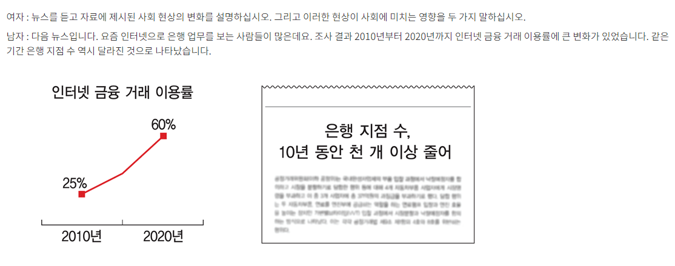
문항 유형 및 학습 방법
5. 자료 해석하기 (15점)
경제, 과학, 대중매체, 문화, 예술, 정치, 환경 등 사회적 화제나 추상적 화제의 자료를 보고 해석하여, 비판적으로 자신의 의견을 진술할 수 있는가를 평가하는 고급 문제
자료를 보고 70초 동안 대답을 준비할 시간 있음 => ‘삐’ 소리 후 80초 동안 대답
지시문
자료를 설명하고 의견을 제시하십시오. 70초 동안 준비하십시오. 삐 소리가 끝나면 80초 동안 말하십시오.

Slide 10
모범 답안
자료에 따르면 2010년부터 2020년까지 10년간 인터넷 금융 거래 이용률은 25%에서 60%가지 증가했는데 같은 기간 은행 지점 수는 천 개 이상 줄었습니다. 이러한 변화가 나타난 이유는 스마트폰과 같은 전자 기기를 통해 손쉽게 금융 거래를 할 수 있는 환경이 조성되었기 때문입니다. 과거에는 은행에 직접 방문해서 처리하던 일들을 지금은 인터넷으로 하는 경우가 많아지다 보니 은행 지점의 필요성이 적어지면서 지점 수가 줄어들게 된 것입니다.
이러한 현상이 사회에 미치는 영향은 부정적 측면과 긍정적 측면에서 살펴볼 수 있습니다. 은행 지점이 크게 줄어든 것은 인터넷을 잘 다루지 못하는 사람들에게는 매우 큰 불편함을 느끼게 할 것이고, 은행 일자리가 줄어들게 할 가능성이 있다는 부정적 영향을 예상할 수 있습니다. 반면, 은행의 입장에서는 지점 유지 비용을 줄일 수 있고 이를 미래 지향적 금융 거래 시스템을 구축하는 데 투입함으로써 경쟁력 향상을 이룰 수 잇다는 긍정적 영향도 예상해 볼 수 있습니다.
사회적 화제, 일부 추상적인 화제의 시각 자료(도표, 그래프, 포스터, 신문기사 헤드라인)를 보고 현황을 설명하고 상황을 추측하여, 비판적으로 자신의 의견을 진술하는데 필요한 어휘 및 정형화된 표현들을 미리 공부합니다. 다양한 시각 자료를 접해보고, 자신의 견해를 일관되게 말하는 연습을 하면 도움이 됩니다. 답변 시간을 최대한 활용하고 정확하고 자연스러운 발음과 억양, 적절한 속도로 말하여 의미를 전달하는 데 문제가 없도록 연습을 하면 도움이 됩니다.

Slide 11
문항 유형 및 학습 방법
6. 의견 제시하기 (15점)
전문 분야나 추상적인 내용, 사회 문제 등에 대해 자신의 견해를 논리적으로 제시하거나 찬성 또는 반대 입장에서 자신의 견해를 제시하는 고급 문제
자료를 보고 70초 동안 대답을 준비할 시간 있음 => ‘삐’ 소리 후 80초 동안 대답
지시문
질문을 듣고 의견을 제시하십시오. 70초 동안 준비하십시오. 삐 소리가 끝나면 80초 동안 말하십시오.
예시 문항
리더는 자신이 속한 조직을 이끄는 사람입니다. 리더의 생각과 행동은 조직은 물론 그 조직에 속한 구성원 전체에게 영향을 미칩니다. 훌륭한 리더의 조건은 무엇이라고 생각합니까? 리더가 갖춰야 할 조건 두 가지와 그 근거를 말하십시오.

Slide 12
모범 답안
리더가 어떤 사람인가에 따라 조직이 발전할 수도 있고 또 그렇지 않을 수도 있습니다. 저는 좋은 리더는 우선 정확한 판단력이 있어야 한다고 생각합니다. 리더는 자주 결정을 내려야 하는 순간을 만나게 됩니다. 예를 들면 어떤 사람에게 무슨 일을 맡길지, 조직이 무슨 일을 먼저 처리해야 할지와 같은 것들이죠. 그때 리더의 판단에 따라 일의 성패가 결정됩니다. 그러니까 리더는 어떤 일이 가장 신속하고 합리적인 방향으로 진행되도록 잘 판단할 수 있어야 합니다.
그 다음은 추진력입니다. 아무리 뛰어난 안목으로 훌륭한 판단을 했더라도 추진력이 없으면 소용이 없습니다. 일을 하다보면 일이 계획대로 진행되지 않거나 생각지도 못했던 난관에 부딪히게 되기도 합니다. 그럴 때 리더는 구성원들의 힘을 한데로 모아 일을 계속 진행시킬 수 있어야 됩니다.
저는 판단력과 추진력, 이 두 가지가 리더가 갖추어야 하는 가장 중요한 조건이라고 생각됩니다.
고급 수준의 사회적 화제나 추상적 화제들에 대해 자신의 견해를 제시할 수 있도록 다양한 화제의 배경지식, 어휘, 표현 등을 공부합니다. 맥락에 맞는 다양한 어휘와 문법을 사용하면서 근거를 들어 논리적이고 설득력 있게 말하는 연습을 합니다. 자신의 의견이 듣는 사람에게 잘 전달될 수 있도록 발음과 억양을 자연스럽게 하고, 적절한 발화 속도를 유지하면서 말하는 연습을 하면 공부에 도움이 됩니다.

